Slide 1
C程式設計實習(十)
授課教師 :蔣依吾 教授 E-mail : chiang@cse.nsysu.edu.tw
課堂助教: : 黃翰俞 E-mail : m103040022@student.nsysu.edu.tw
楊承翰 E-mail : m103040026@student.nsysu.edu.tw

Slide 2
課程大綱Outline
檔案操作
檔案讀寫
函數

Slide 3
檔案操作
有時候會需要將資料保存下來，或者是需要從使用者提供的檔案中讀取資料，這時就會用到檔案操作。
要對檔案操作所需函式包含在“stdlib.h”中，使用前記得要以#include <stdlib.h>方式將其引入

Slide 4
檔案操作
檔案操作的基本動作：
fopen()：將要操作的檔案開啟。
fclose()：將操作完的檔案關閉。*
*檔案操作完畢之後一定要記得關閉，以避免資源浪費或是其他程序沒有辦法讀取該檔案。

Slide 5
檔案操作-開啟檔案
fopen()：
函式原型：FILE * fopen( constchar * filename, constchar * mode);
filename：要開啟的檔案名稱。
mode：開啟檔案的模式。
EOF：
檔案的結尾會有一個結束字元(無法以ASCII方式顯示)代表檔案到這邊就結束了，當程式讀到這個符號，便會當作讀取完

Slide 6
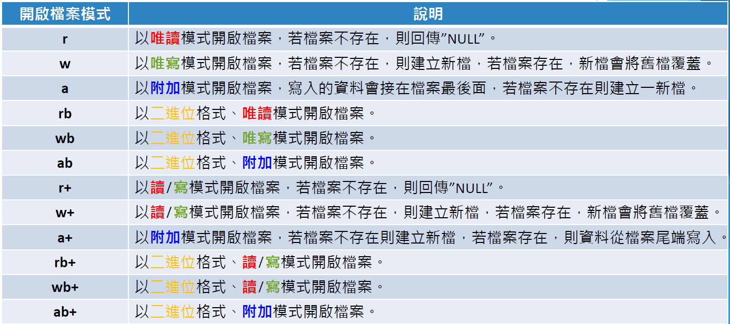
檔案操作-開啟檔案的模式

Slide 7
檔案操作-檔案路徑
絕對路徑：
“D:\\User\\File\\File_Example3.txt”
當前路徑：
“.\\File\\File_Example3.txt”

Slide 8
檔案讀寫-用getc()讀取檔案

Slide 9
檔案讀寫-用fscanf()讀取檔案

Slide 10
檔案讀寫-用fgets()讀取檔案

Slide 11
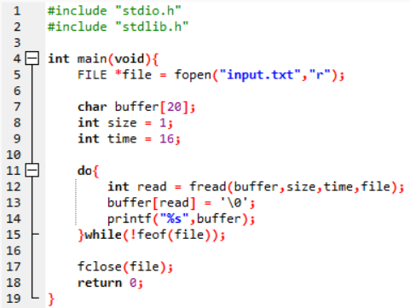
檔案讀寫-用fread()讀取檔案

Slide 12
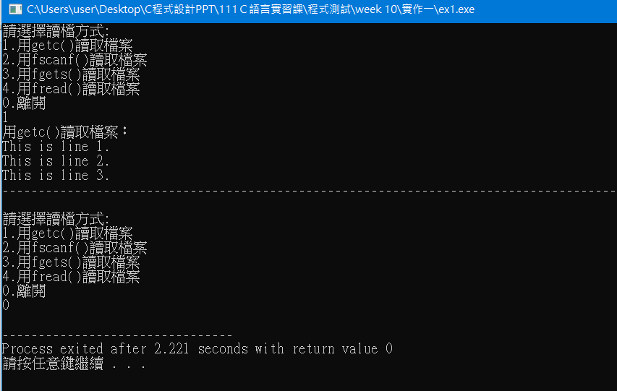
課堂實作(一)
建立一份檔案，試試看上面介紹的四種讀取方式。
利用選擇的方式執行上面介紹的四種讀取方式

Slide 13
檔案讀寫-用fputc()寫入檔案

Slide 14
檔案讀寫-用fputs()寫入檔案

Slide 15
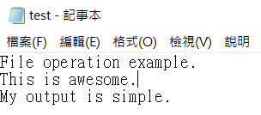
課堂實作(二)
試試看寫入檔案。
試試看把讀檔用的路徑系統用在寫檔上。
怎麼把使用者輸入的東西寫入檔案中呢?

Slide 16
函數: 先來一段程式碼
My Chatting Room:
A: Hi~
B:
===
( o o )
/ | | \
A:What's that?
B:
===
( o o )
/ | | \
A:Are you robot?
想要⽤迴圈來做嗎？
不過這兩⼩段程式碼雖然⼀樣，但是不連續，該怎麼辦呢？

Slide 17
改成利用函數呼叫的方式
1
函數使⽤前需要宣告
傳回值型態 函數名稱(引數型態1, 引數型態1,……);
此函數沒有傳回值
函數名稱
此函數不需要參數
宣告完不要忘記加分號
3
在主函數裡面呼叫 myrobot 這個函數
也就是會去執行myrobot的內容
在主函數外面定義函數內容
2
傳回值型態 函數名稱(型態1 引數1,…, 型態n 引數n)
{
變數宣告;
敘述主體;
return 運算式; //傳回運算是的值
}

Slide 18
再來看⼀個例子
My Chatting Room:
A: What is the sum of first 10 numbers?
B: 55
A: What is the sum of first 100 numbers?
B: 5050
1
函數使⽤前需要宣告
此函數沒有傳回值
函數名稱
此函數不需要參數
宣告完不要忘記加分號
呼叫 mysum 這個函數
3
必須給予參參數值
他會先把 10 assign 到 sfnum 這個變數
再執⾏行行mysum 之內容。
2
函數傳回值為整數
函數名稱
定義函數內容
除了確定輸入值的型態之外，也必須給予參數命名

Slide 19
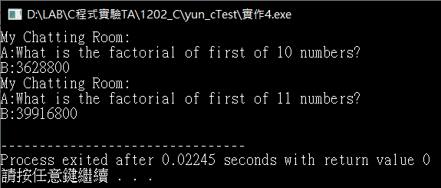
課堂實作(三)
把上⾯的例題改成連乘，也就是
函數輸入為一個數(假設為n)
函數輸出為 n!

Slide 20
函數的概念與功⽤
函數基本上是根據輸入執行一個功能或者作用，再將作用後的結果輸出
函數可以使程式的設計與維護更加容易
可提高程式的可讀性，函數可重複被呼叫，提⾼程式的再利用率
每⼀個函數有⾃己的任務，可按任務來規劃函數

Slide 21
C 語⾔的函數
Top-down design 的目的是要達到逐步單純化
將⼤問題細分成小問題
將解決這些⼩問題的方法，撰寫成較⼩的程式區塊
C 語⾔的函數
如賦予程式區塊⼀個名字
並且指定它的輸出與輸入
則此程式區塊就是⼀個 C 語⾔的函數

Slide 22
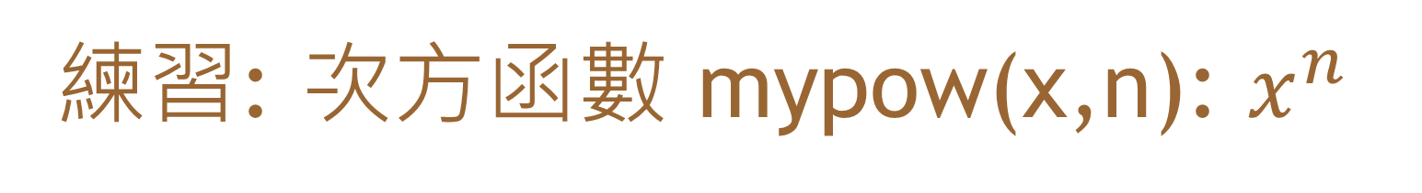
練習: 次方函數 mypow(x,n): $x^{n}$
函數使用前需要宣告，多個引數的話，⽤逗點隔開，此函數有兩個引數。
呼叫 mypow 這個函數
定義函數內容，其內容會⽤到宣告之兩個引數。此函數為利用 for loop 計算次方數

Slide 23
同時使⽤多個函數
宣告多個函數(名字及輸出與輸入之型態)
函數定義區

Slide 24
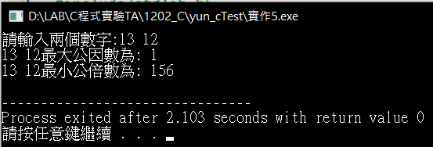
課堂實作(四)
寫兩個函數，一個為求最⼤公因數，⼀個為求最小公倍數。

Slide 25
變數的分類
變數種類可概分為
區域變數(local variable)
區域變數的生命週期只在於主控權在函數⼿上
全域變數(global variable)
所有的函數模組皆可使⽤全域變數
靜態變數(static variable)
函數執⾏完時，函數內的靜態變數之值不會消失，⽽會保留在函數內

Slide 26
先來看⼀個例子
a is 100
a is 300 (inside myfun)
a is 100
主程式區域變數 a 的活動空間
同樣名字但不同人
副程式區域變數 a 的活動空間

Slide 27
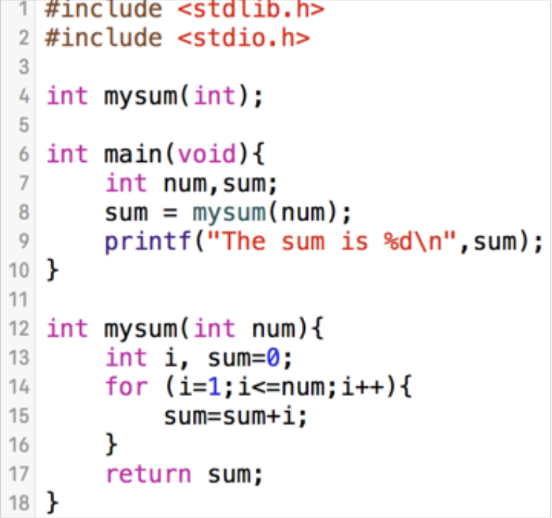
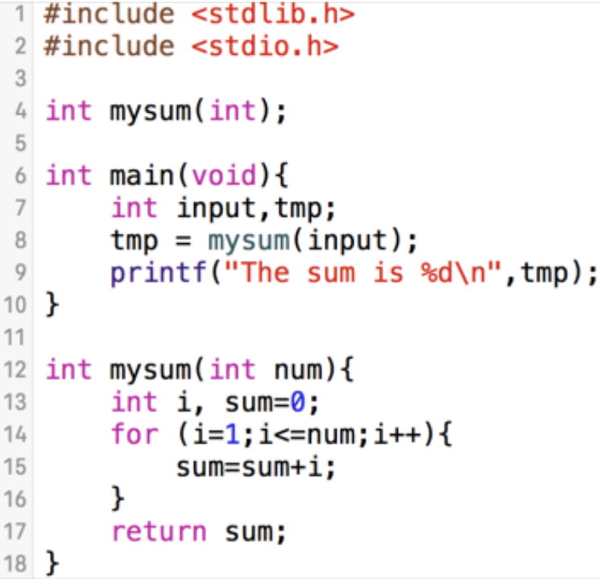
這兩個程式有⼀樣嗎？
主程式區域變數 num 的內容會傳遞給副程式區域變數 num。
主程式區域變數 input 的內容會傳遞給
副程式區域變數 num。
呼叫副函數時：
結束副函數時：
副程式會將副程式區域變數 sum 的內容
會傳遞給主程式區域變數 sum。
副程式會將副程式區域變數 sum 的內容
會傳遞給主程式區域變數 tmp。

Slide 28
全域變數(廣域變數)之範例
宣告在main外⾯，為
全域變數。
無需宣告，直接使⽤。若重新宣告，會變成區域變數。
a is 100
a is 300 (inside myfun)
a is 100
a is 100
a is 300 (inside myfun)
a is 300

Slide 29
全域變數(廣域變數)之範例
重新宣告，變成主程
式的區域變數。
沒有重新宣告，還是
全域變數那個 a。
a is 100
a is 300 (inside myfun)
a is 100
a is 100
a is 300 (inside myfun)
a is 100

Slide 30
靜態變數
靜態變數活動範圍跟區域變數一樣，但是靜
態變數在編譯時就已經配置固定的記憶體位
置。
a is 0 (inside myfun)
a is 100 (inside myfun)
a is 200 (inside myfun)

Slide 31
課堂實作(五)
下圖之程式碼中，myswitch 副函數想嘗試將 a 與 b 變數內的值做交換。請判斷此程式碼是否可以成功交換，若不⾏該怎麼改？

